Slide 1




Slide 2





























Slide 3
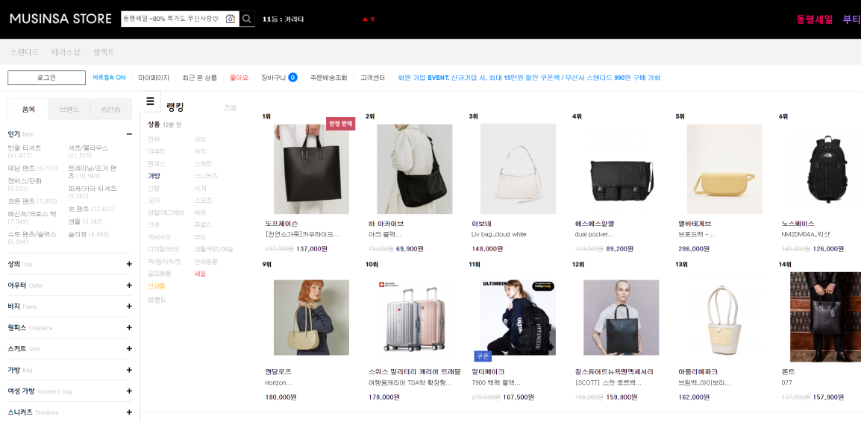
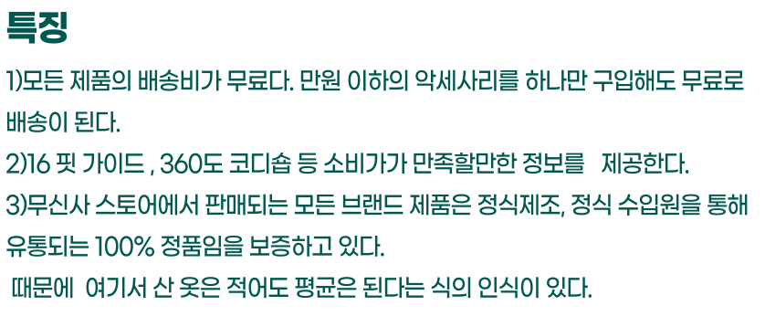
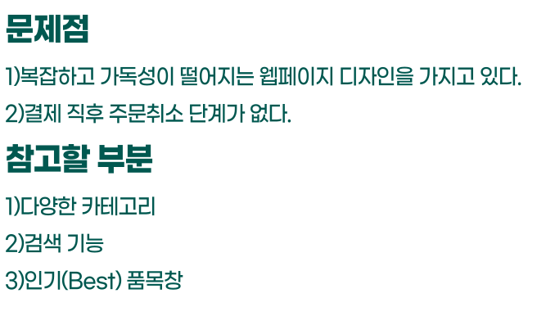

Slide 4
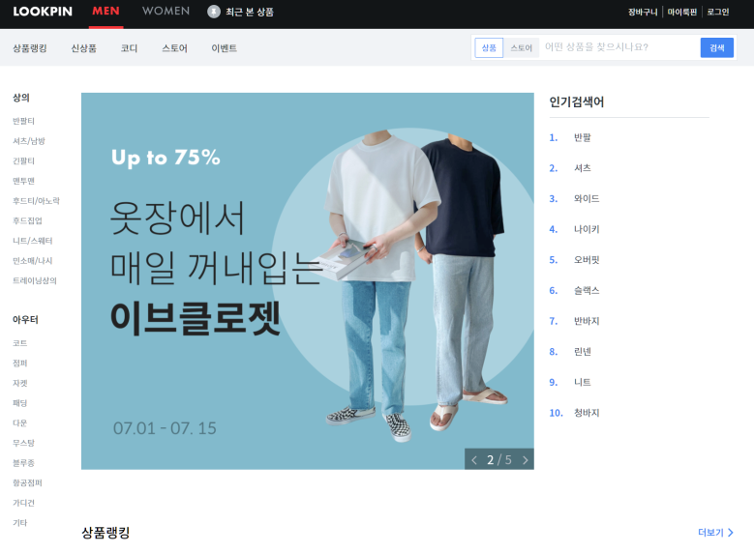
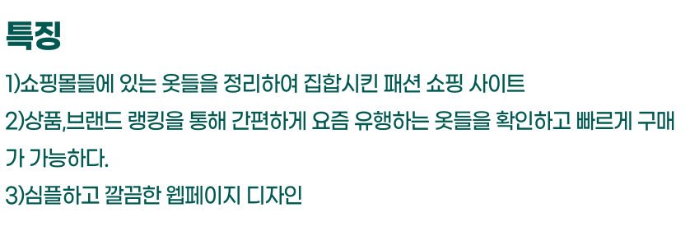
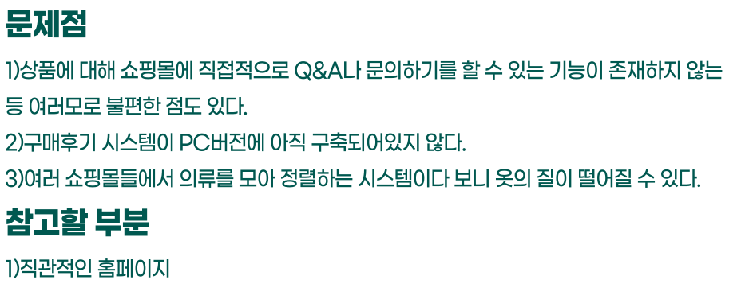

Slide 5

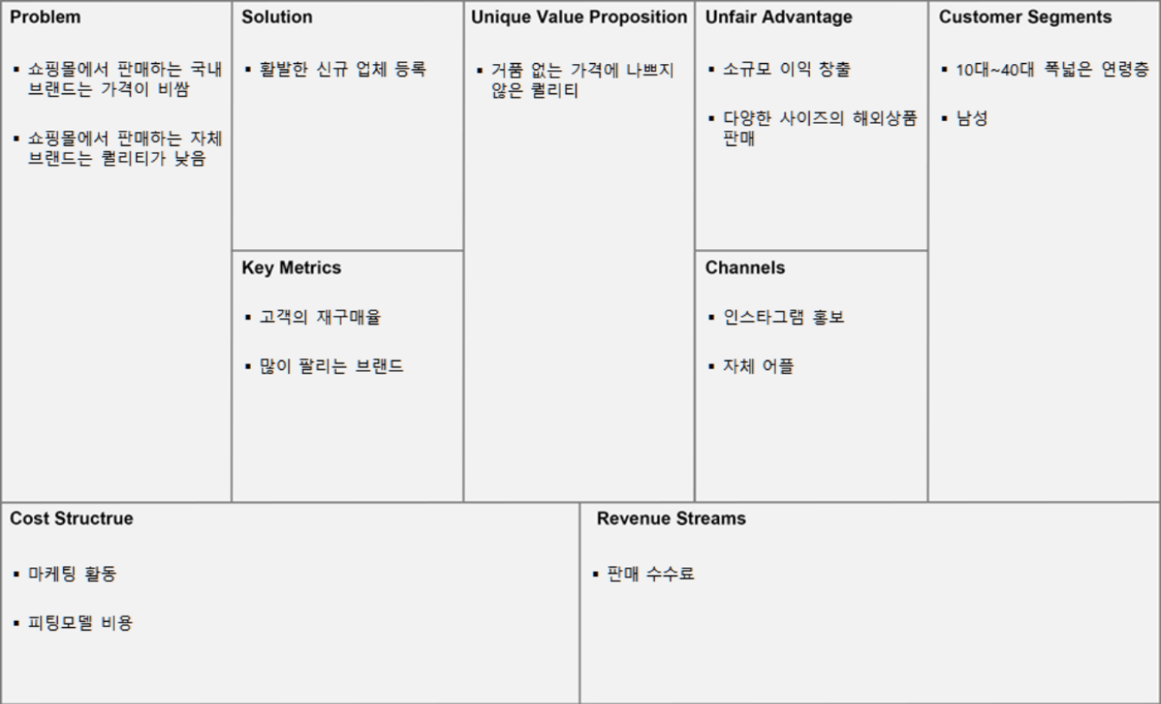

Slide 6

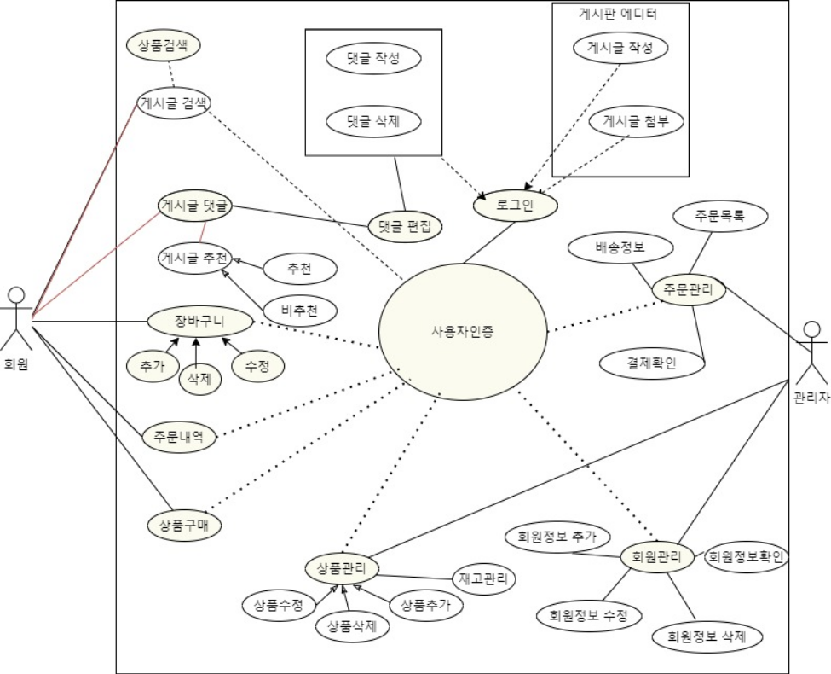

Slide 7

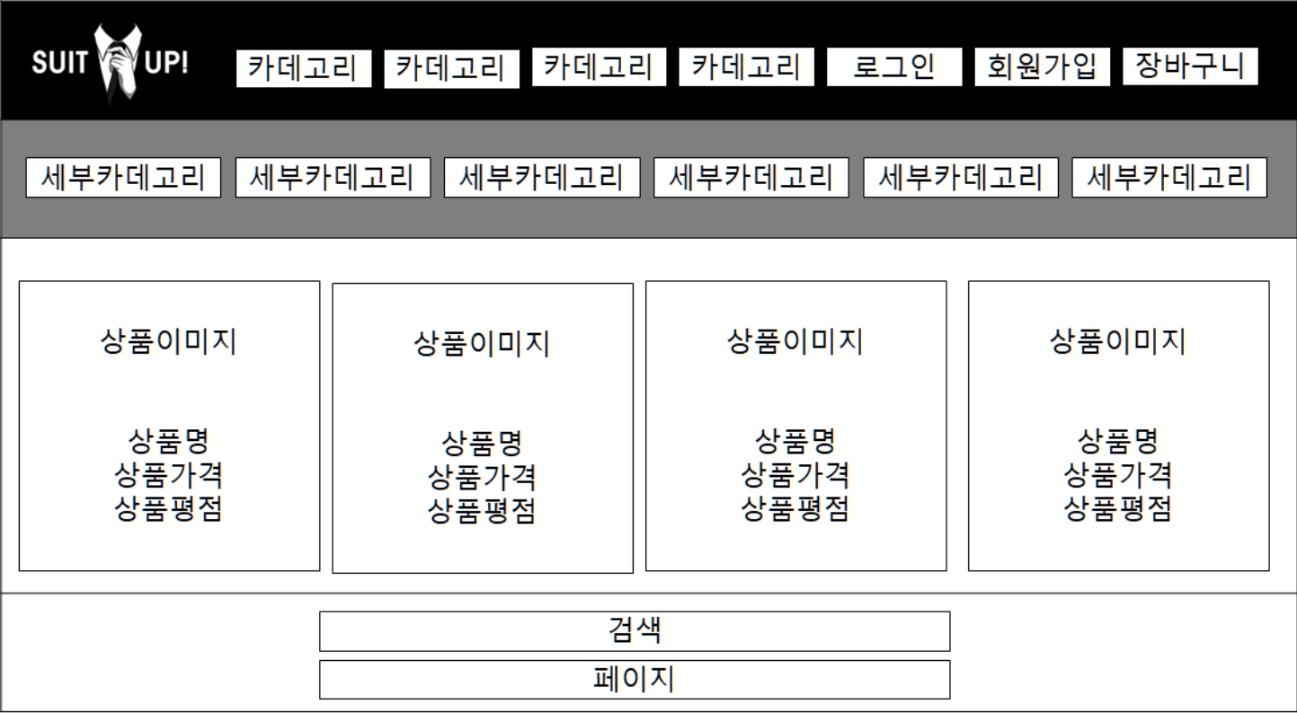

Slide 8

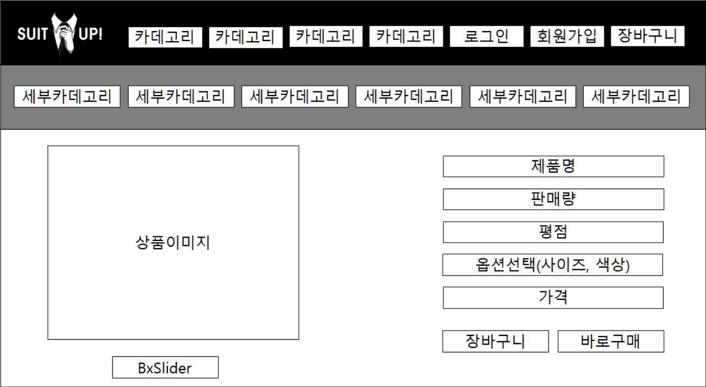

Slide 9
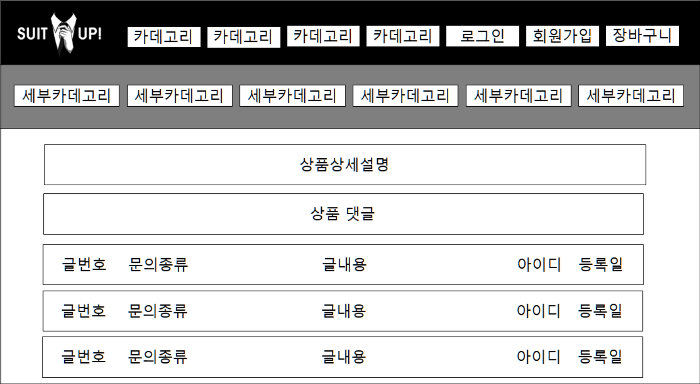

Slide 10
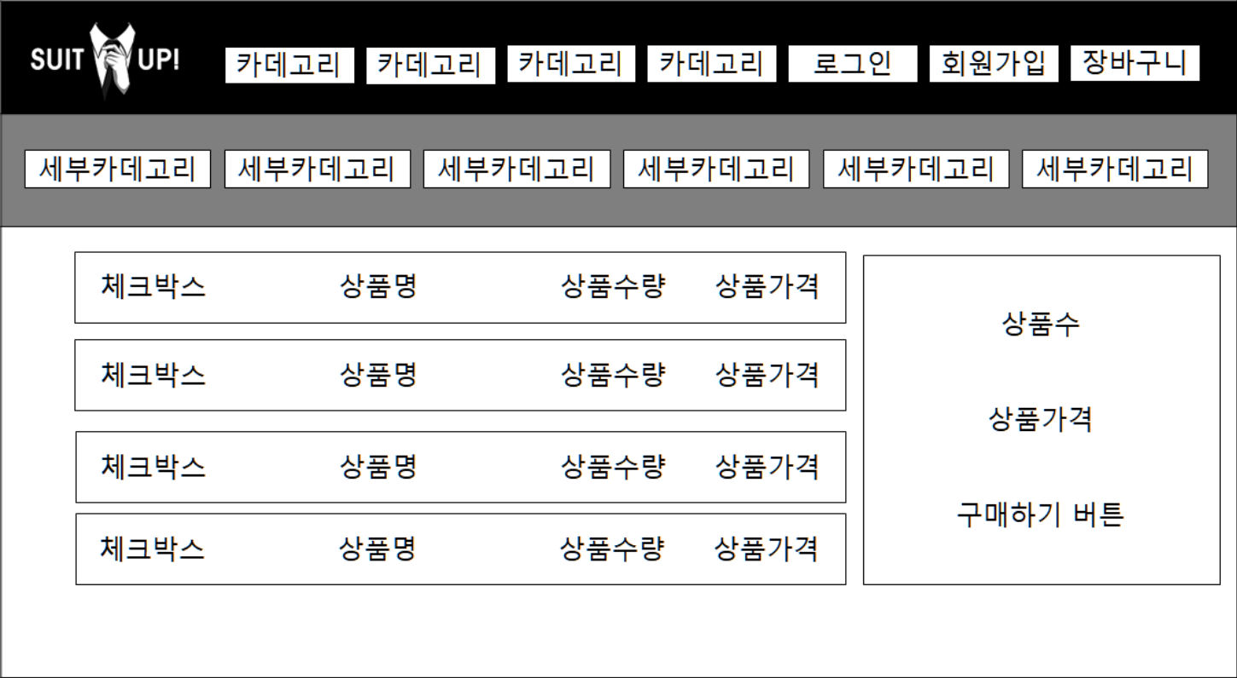

Slide 11





Slide 12
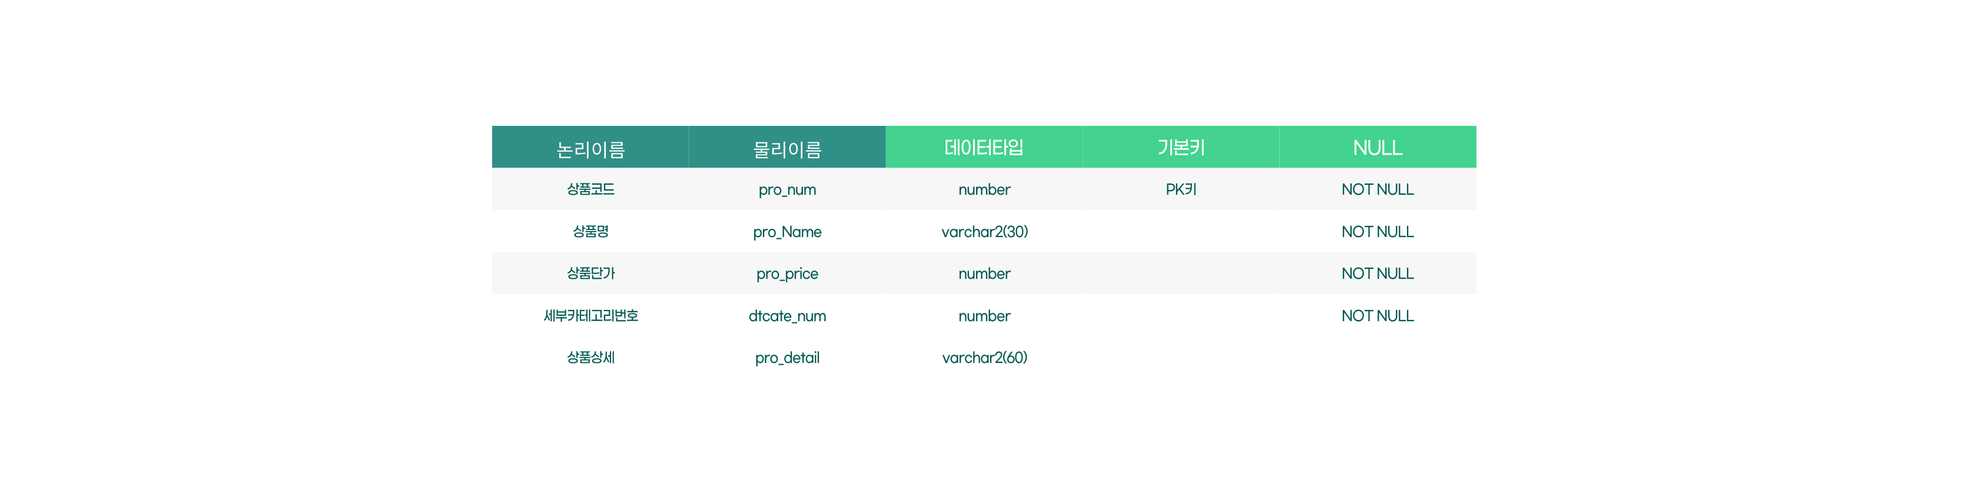


Slide 13



Slide 14
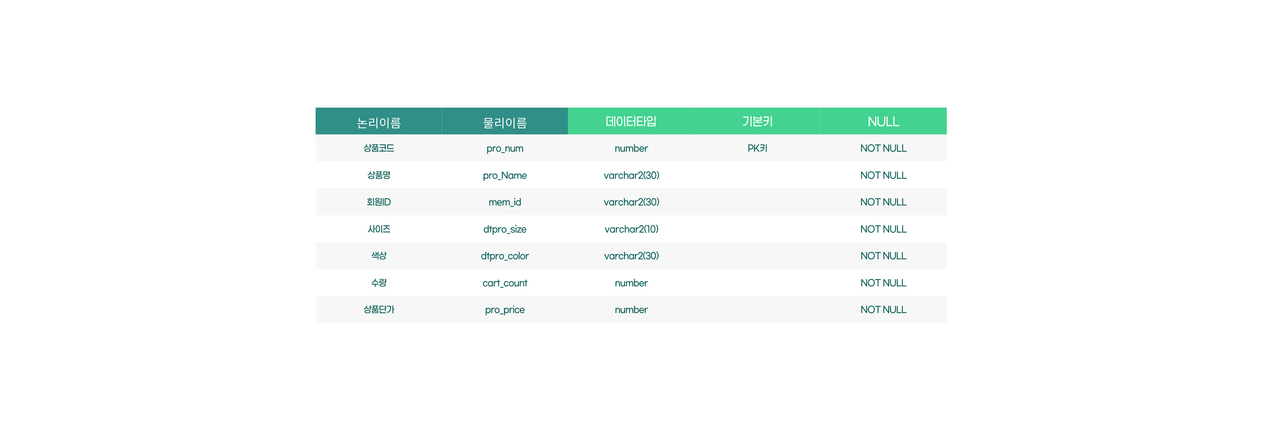


Slide 15



Slide 16



Slide 17



Slide 18

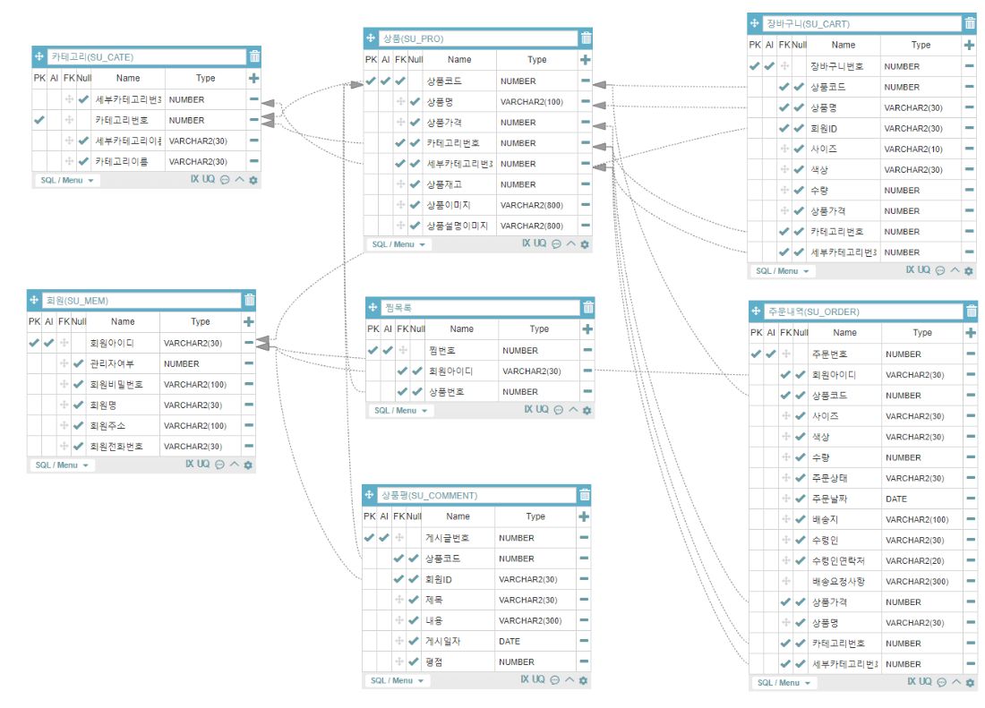

Slide 19

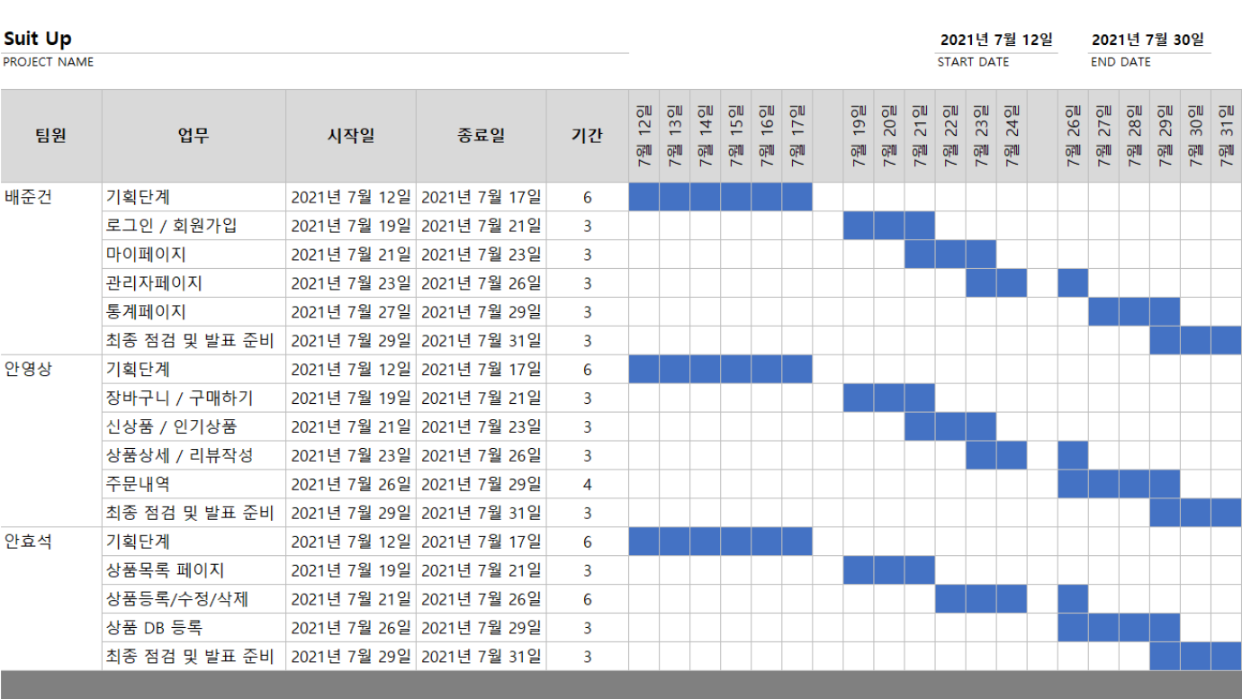

Slide 20

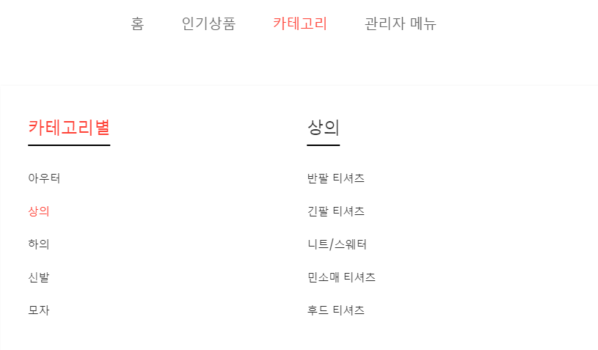
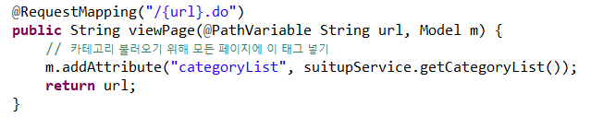
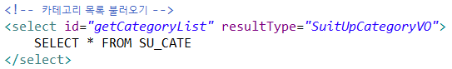
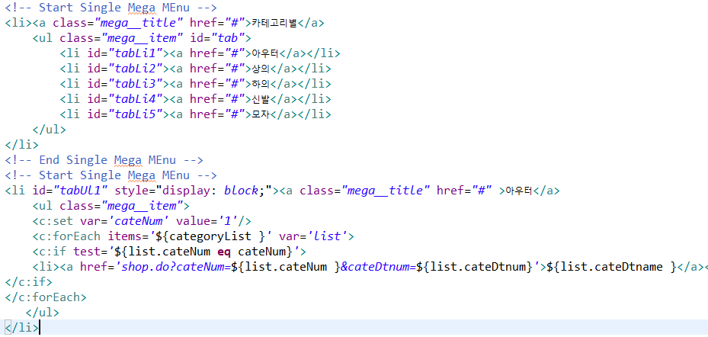
1-1 header
MIRICANVAS_ITEM_COPY_KEY
카테고리를 클릭하면
해당하는 세부 카테고리 항목 출력

Slide 21
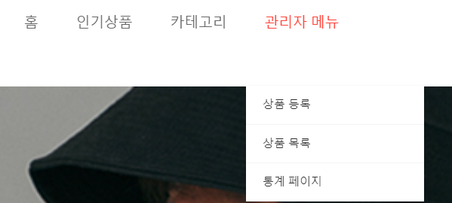
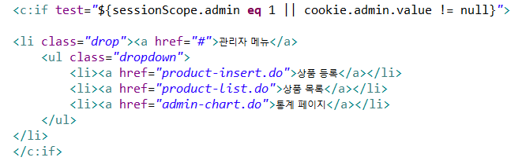
1-2 header
세션이나 쿠키의 값을 확인하여
관리자일 경우에만
관리자 탭 출력함

Slide 22
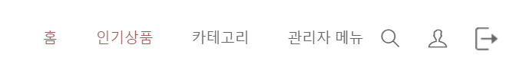
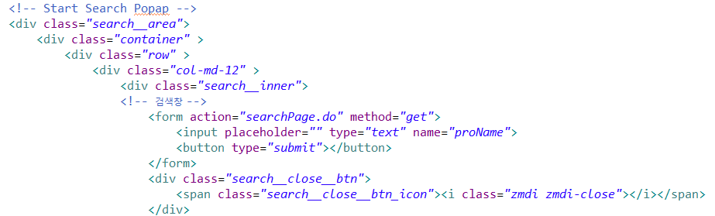
1-3 header
검색 아이콘 클릭
검색 아이콘 클릭시
검색 div가 내려오며
상품명으로 검색 가능

Slide 23
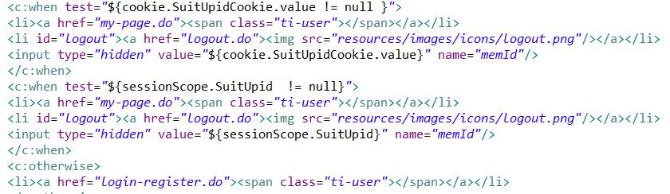
1-4 header
로그인 중일때만 로그아웃 버튼 출력
세션이나 쿠키의 값을 확인하여
로그인 중일때 클릭하면
마이페이지로 넘어가고,
로그인이 안되어있을시에는
로그인 페이지로 넘어감

Slide 24
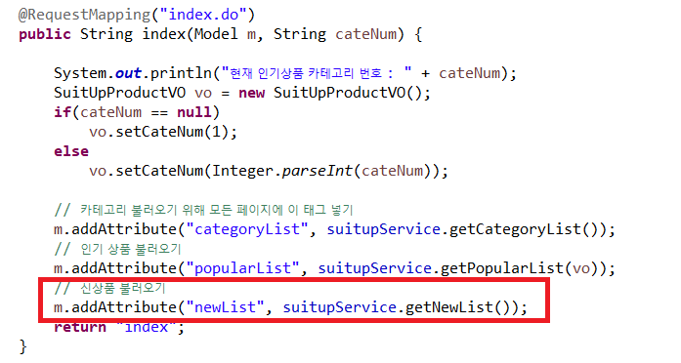
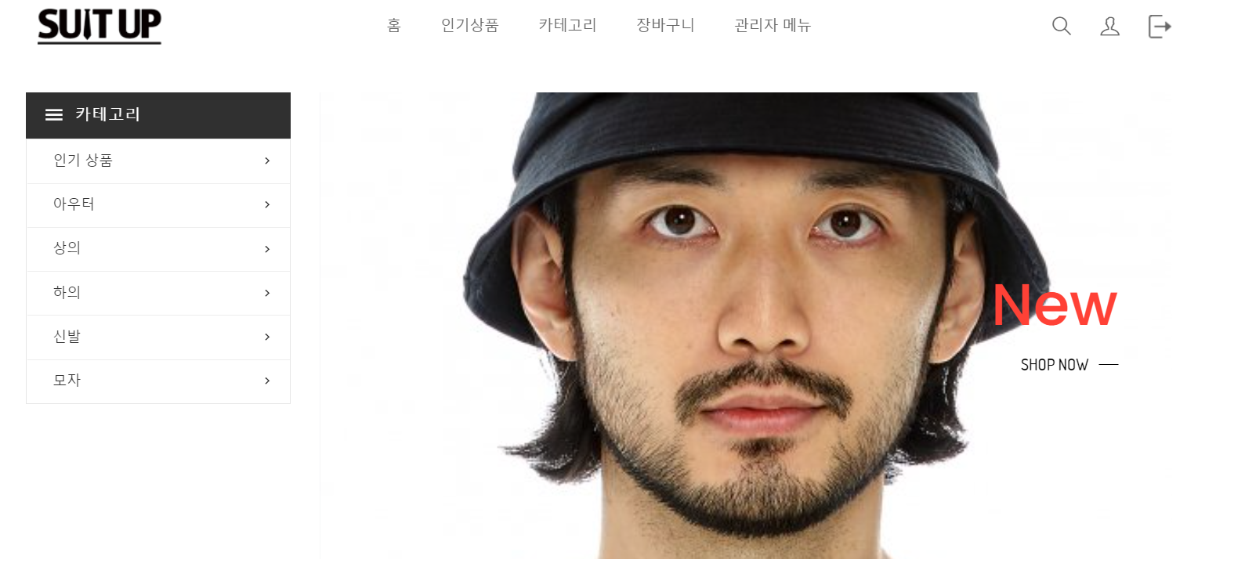
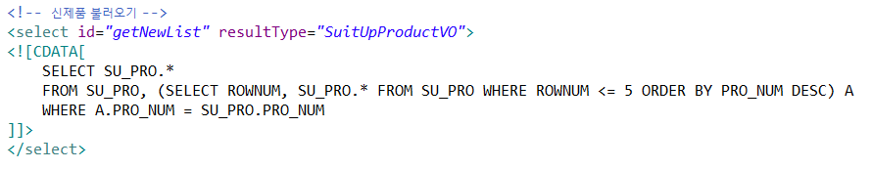
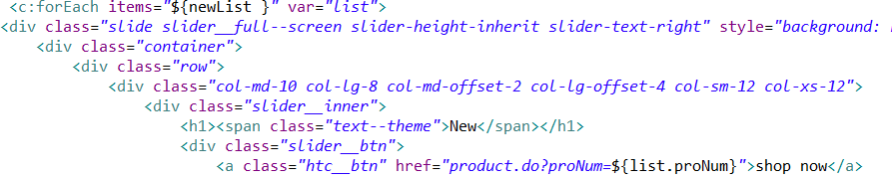
2-1 index
최근 등록한 상품을
신제품으로 소개함

Slide 25
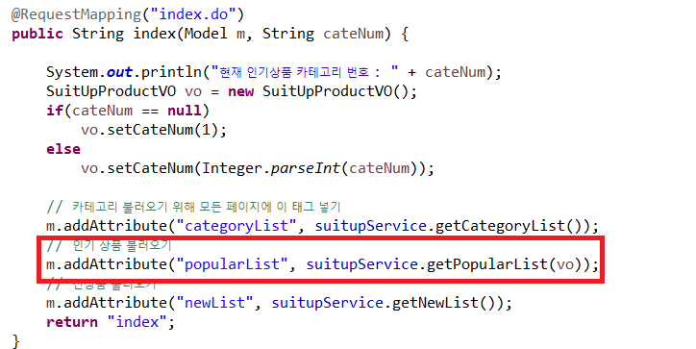
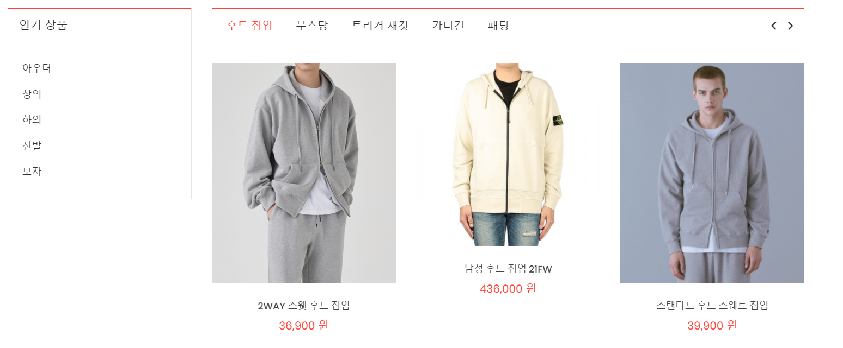
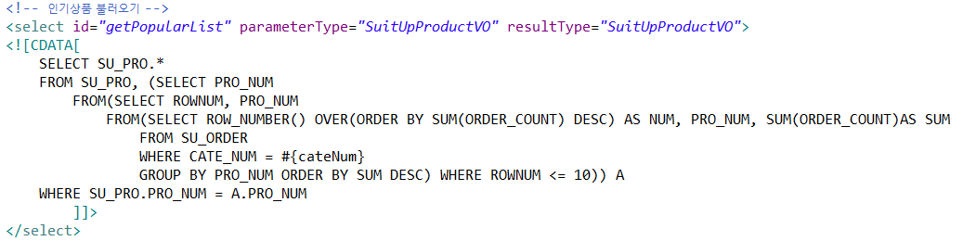
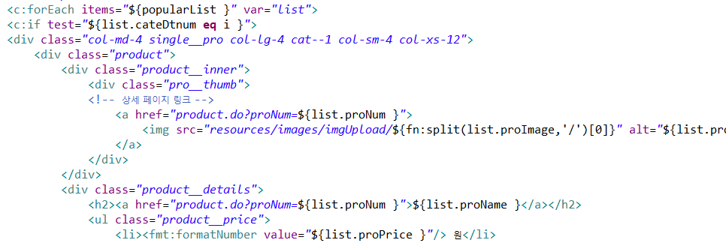
2-2 index
카테고리별로 판매량순 10개씩만 뽑아서 인기상품으로 소개

Slide 26
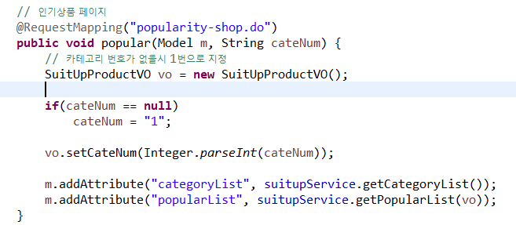
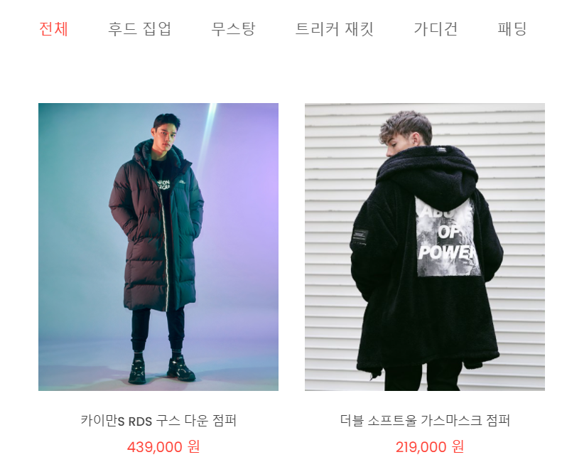
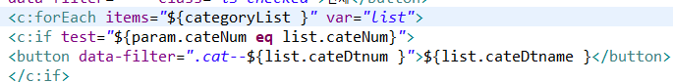
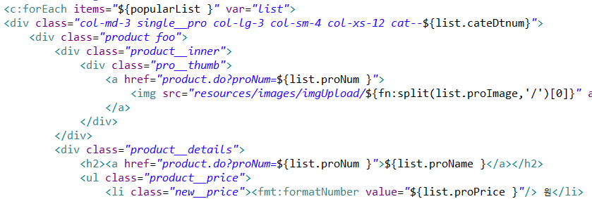
3 인기상품
세부 카테고리 선택
판매량 순으로 정렬되어있으며
카테고리별 판매량 상위 10개만 불러옴
선택한 세부카테고리를
필터 적용하여 탭팬 구현함

Slide 27
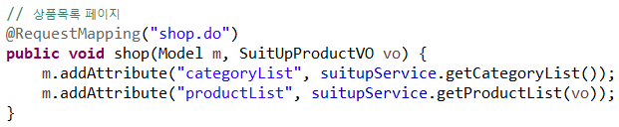
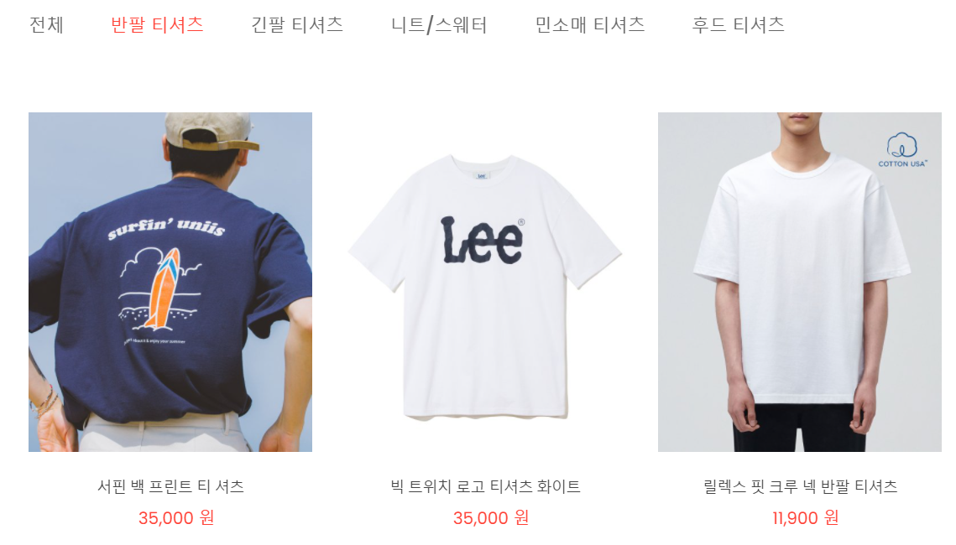
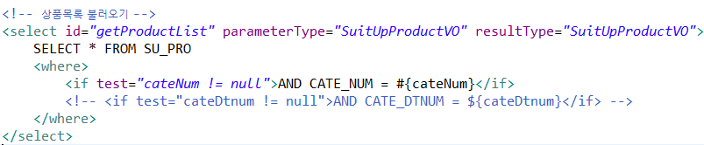
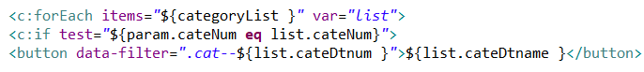
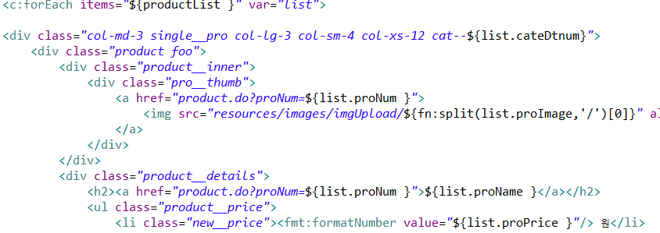
4 상품목록
세부 카테고리 선택
선택한 카테고리에 해당하는 상품을
전부 불러오며
세부 카테고리는
필터 적용하여 탭팬 구현함

Slide 28
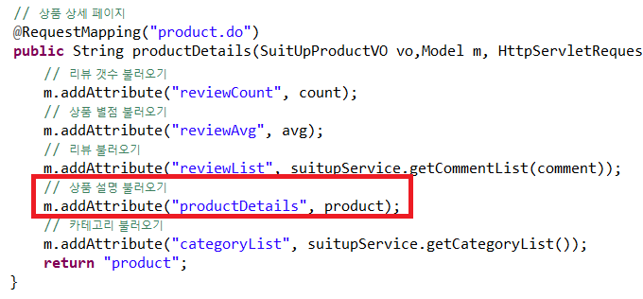
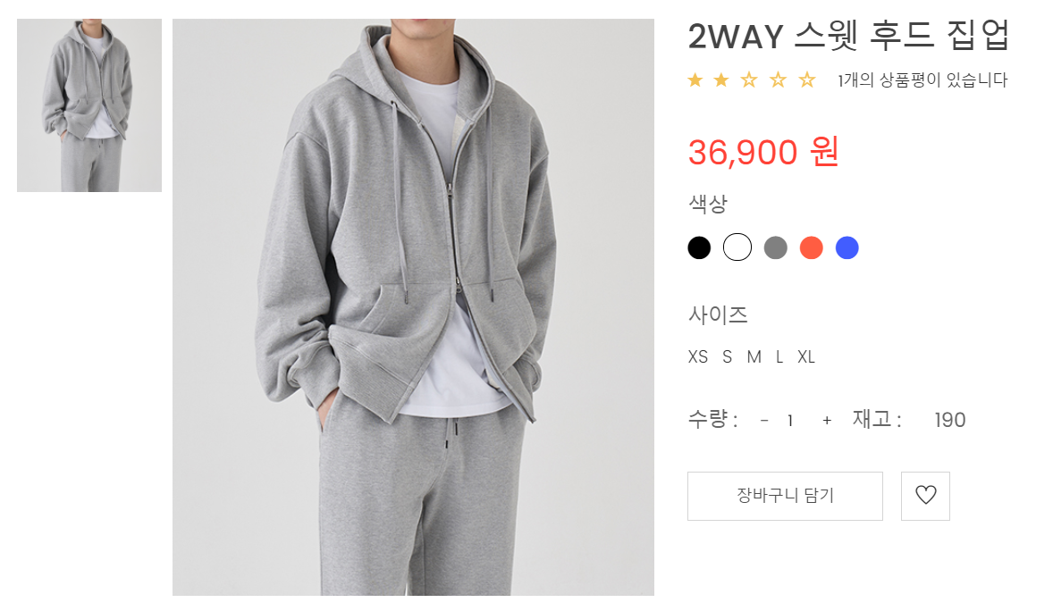
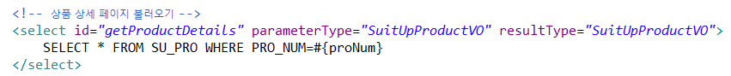
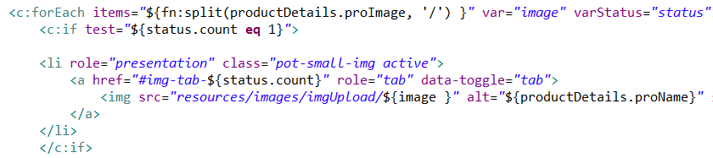
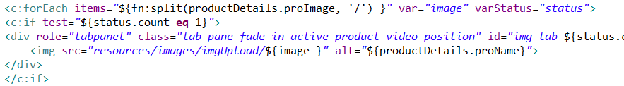
5-1 상품 상세
DB에 저장된 상품에 해당하는 이미지를 불러오며, 이미지를 여러장 업로드 하였을 경우에는 이미지 탭팬을 적용하여 이미지 전환이 가능함

Slide 29
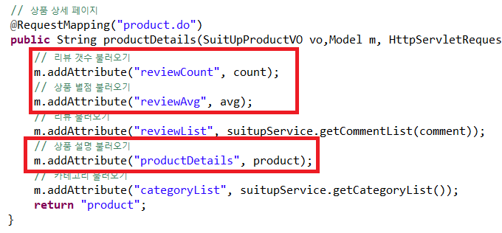
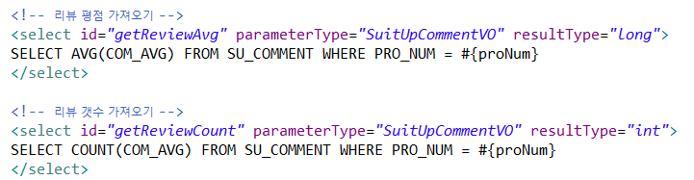
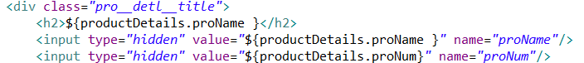


5-2 상품 상세
DB에 상품 상세 정보와 재고 등을
가져오며 재고가 모자라면
장바구니에 담을수가 없음
하트 버튼을 누르면 찜목록에 추가됨

Slide 30




5-3 상품 상세
제품 상세설명과 상품평을
탭팬으로 출력하며
상세 설명은 DB에 저장된
이미지명으로 가져옴

Slide 31





5-4 상품 상세
해당 상품에 해당하는 상품평을 불러오며
글 작성자만 글 수정 버튼 출력하고
글 작성자랑 관리자만 삭제 버튼 출력함

Slide 32


5-5 상품 상세
리뷰 제목이랑 리뷰 내용이랑
구매만족도 만입력하면 작성 가능하도록
간단하게 만듬

Slide 33


화면 구현 및 소스코드
1-2 index
6-1 회원가입
유효성 검사
Ajax를 이용해
아이디 중복 검사
회원가입 구현

Slide 34


화면 구현 및 소스코드
1-2 index
6-2 로그인
로그인 상태 유지시
쿠키값 저장
로그인 구현

Slide 35


화면 구현 및 소스코드
1-2 index
7-1 주문내역
주문완료순으로
탭 구현

Slide 36


화면 구현 및 소스코드
1-2 index
7-2 장바구니
장바구니 목록
장바구니 수량변경

Slide 37


화면 구현 및 소스코드
1-2 index
7-3 찜목록
찜목록과
개별삭제와 모두삭제
구현

Slide 38


화면 구현 및 소스코드
1-2 index
7-4 회원 정보 변경
DB에 회원정보 받아오고
회원정보 변경 구현

Slide 39
8 관리자 페이지
구현 목표
직관적인 UI 로 쉽게 이해 할 수 있는 데이터
구현 내용
SHOP에 상품 정보와 주문 상태 관리 기능
누구나 쉽게 데이터 파악이 가능 하며 사용하기 쉬운 기능 제작
상품정보를 수정,등록,삭제 를 단순화 시키며 통계 페이지를 통해
회원 정보와 주문관리 확인 가능

Slide 40



8-1 상품등록
업로드 성공 시 SHOP
상품 목록에 상품등록

Slide 41



8-1 상품등록-카테고리

Slide 42

8-1 상품등록-파일업로드
지정된 경로로 이미지 저장
파일 명
SerialNo + 원본파일
이름으로 변경

Slide 43



8-2 상품목록
현재 등록되어있는 상품의 목록 확인

Slide 44





8-3 상품삭제
삭제 버튼 클릭
해당 상품정보 삭제

Slide 45




8-4 상품수정
수정 버튼 클릭 시 해당되는 상품 데이터를 불러오며
수정완료 이후 DB값 UPDATE

Slide 46

9 통계페이지

Slide 47


9-1 통계페이지-네비게이션

Slide 48









9-2 통계페이지-차트
DB에서 차트값 불러오기
Max min 설정해서 그래프 조정

Slide 49



9-3 통계페이지-회원정보
DB에서 회원정보 가져오기 구현

Slide 50



9-3 통계페이지-주문관리
결제가 완료된 상품을 날짜순으로 표시하고 DB에 배송상황 업데이트

Slide 51



9-3 통계페이지-주문관리
배송 진행중인 상품을 날짜순으로 표시하고 DB에 배송상황 업데이트

Slide 52



9-3 통계페이지-주문관리

Slide 53




















Slide 54




